Slide 1
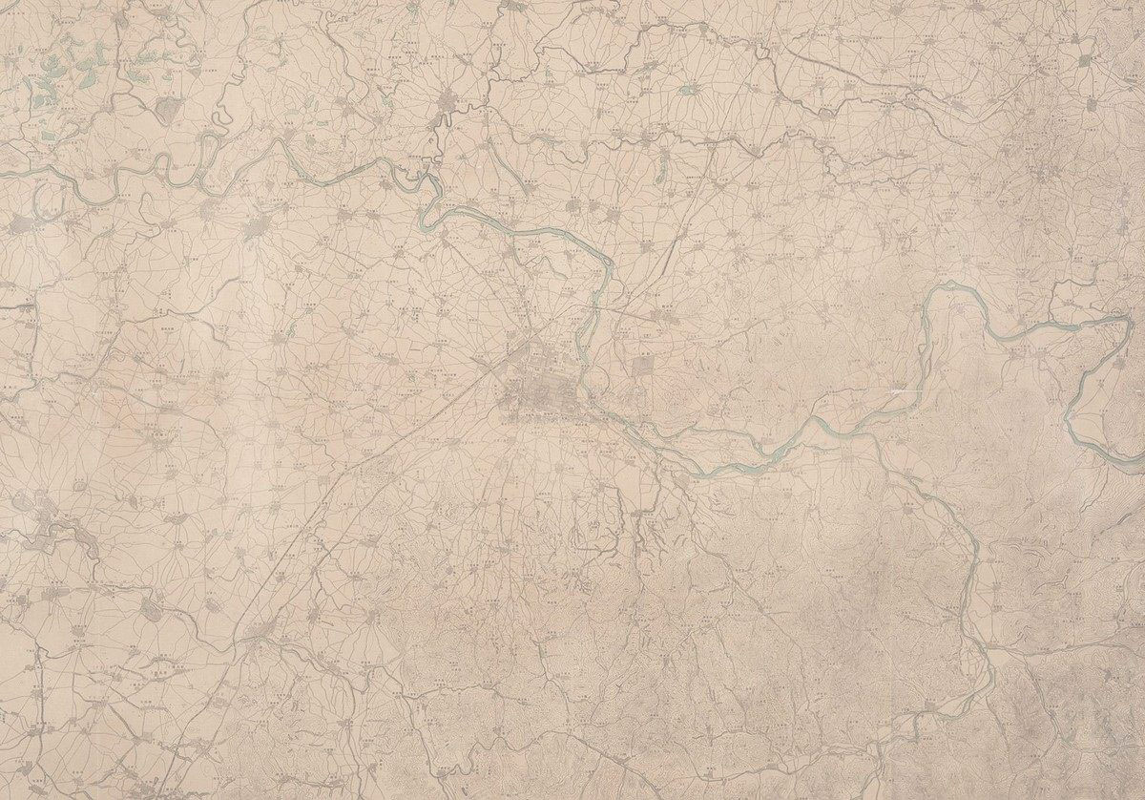
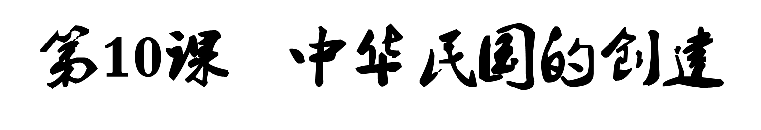
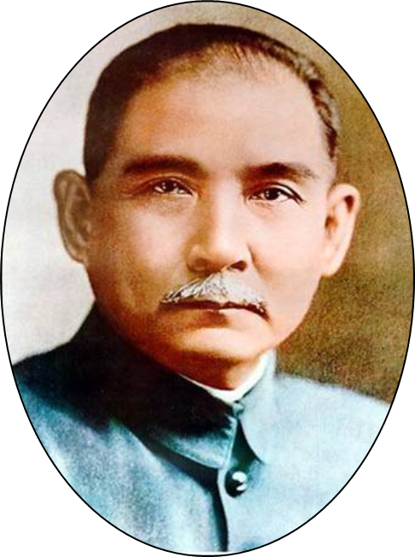
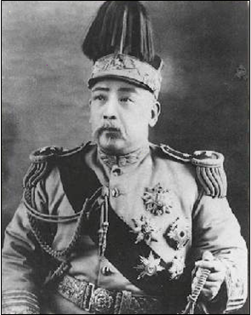
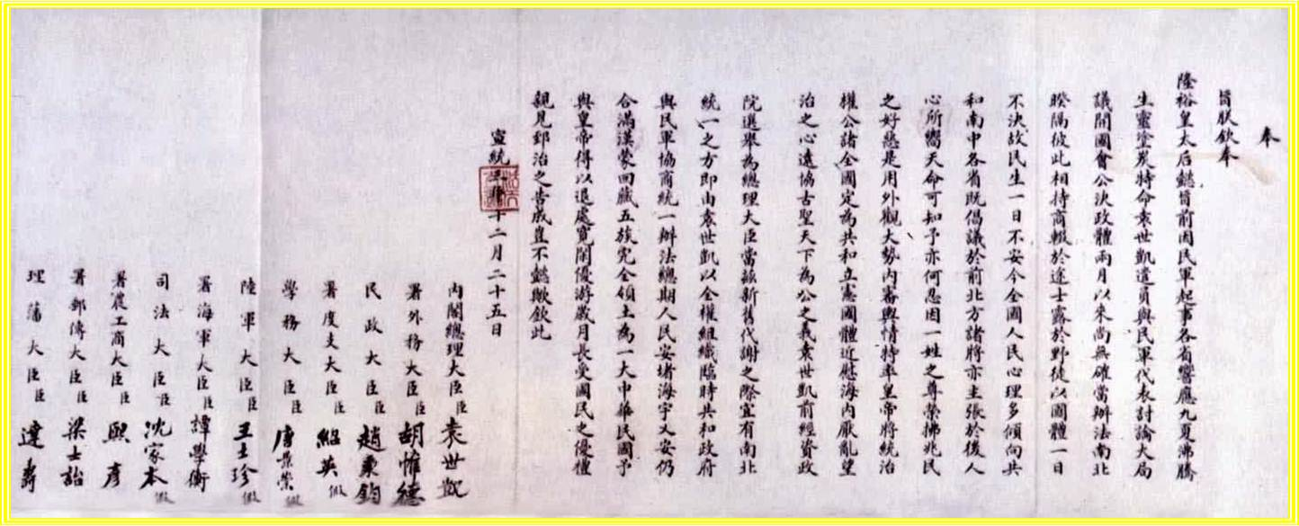

Slide 2
一.中华民国的创建
民国纪年=公元纪年-1911。例如，1945-1911=34，那么1945年就是民国三十四年。反之亦然。
小提醒：中华民国和南京临时政府是两个概念。
1.背景：
2.时间：
3.临时大总统：
4.副总统：
5.意义：
武昌起义胜利后，各省纷纷独立，革命
形势发展要求有一个统一的中央政府。
1912年1月1日（民国元年）
孙中山
黎元洪
南京临时政府的成立是孙中山领导资产
阶级民主革命的重要成果。

Slide 3

材料：沪宁铁路车站的出口处挤满了接车的人，列车本应5:15到站，结果至6点半才到。误点的原因竟然又和剪辫有关。原来，6名革命军士兵在南京登上火车，他们上车后，不由分说就动手剪起旅客的辫子来。整整一车的人数以千计，一大半都留有辫子……就这样，车厢里乱做一团，以致影响了列车的正常运行。
——《档案中的上海剪辫往事》
反对清朝，支持革命
1、辛亥革命前后，剪辫意味着什么？
2、阅读本课49页知识拓展，民国建立后，中国社会
发生了怎样的变化？

Slide 4
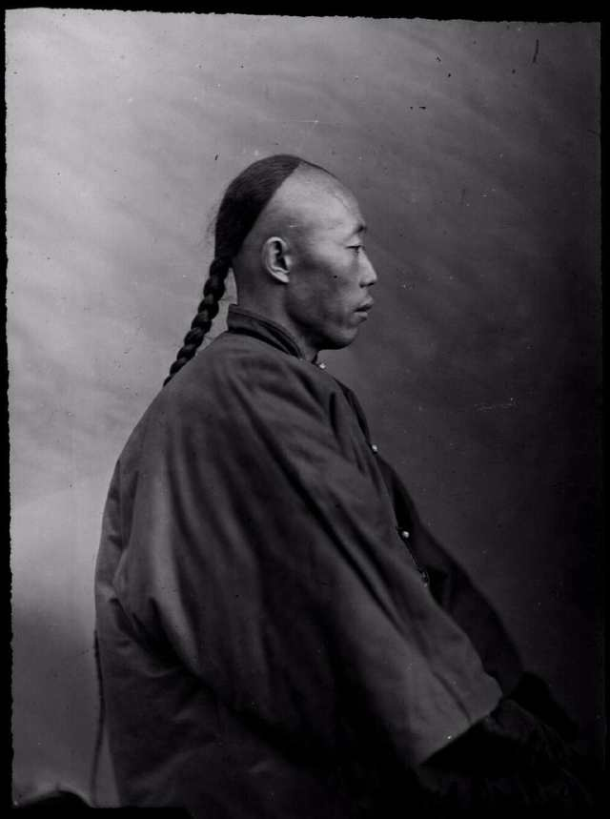
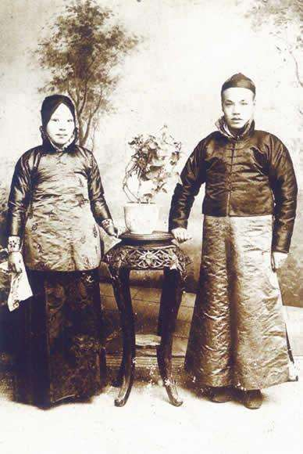
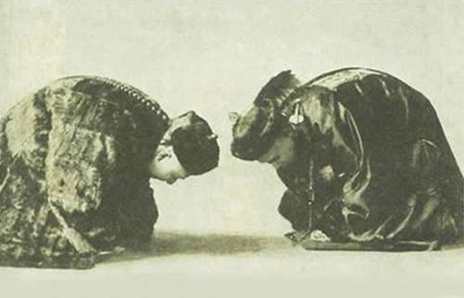
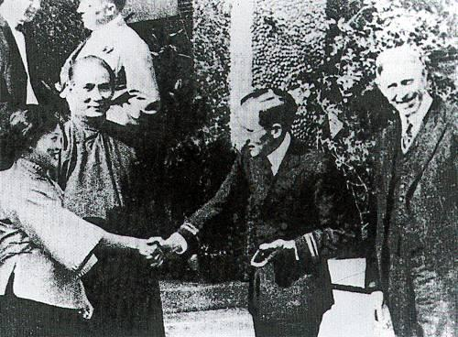
生活礼仪方面:

Slide 5
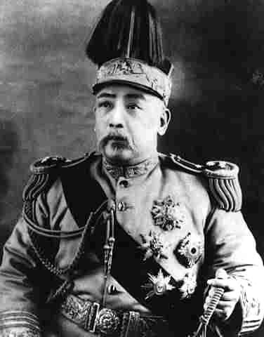
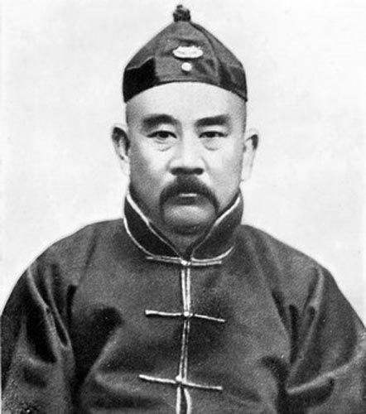
人民思想方面:
中华民国成，清朝灭；总统成，皇帝灭；共和政体成，专制政体灭；……
——1912年3月5日发表于《时报》的《新陈代谢》
1915年，袁世凯称帝，遭到全国人民的强烈反对，83天后，下台，去世。
1917年，军阀张勋拥戴废帝溥仪复辟帝制，在全国人民的怒斥声中，12天后就草草收场。
—— 《中国近现代史》
民主共和观念深入人心

Slide 6
材料一:临时政府成立之后，……满清时代辱国之举措与排外之心理，务一洗而去之；与我友邦益增睦谊，持和平主义，将使中国见重于国际社会，且将使世界渐趋于大同。
——孙中山《临时大总统宣言书》
换取帝国主义国家的支持
材料二：临时政府重申承认清政府和帝国主义国家缔结的一切不平等条约，承担过去的外债和赔款，保护帝国主义在华的各种特权和利益。
——《告各友邦书》
思考：南京临时政府在对外关系上，为什么会出现这
种变化？

Slide 7
二.袁世凯窃取革命果实
1894年，清政府改革兵制，派长芦盐运使胡鹬芬在天津以南的新农镇即小站训练新军，取名“定武军”。1895年改派袁世凯督练，改名“新建陆军”，仿效德国军制和操练，聘请德国人为教官，编为10个营7300人，受直隶总督兼北洋大臣李鸿章节制，所以也称为北洋军。1901年李鸿章病死，袁世凯接任，将北洋军扩编为6个镇(相当于师)，从此成为北洋军首领，并在此基础上网罗亲信，扩张势力，迅速形成左右全国局势的强大军事集团。
袁世凯何许人也?他为何会成为多方看好的炙手可热的可稳定时局的人物，他是怎样窃取了辛亥革命的果实？

Slide 8
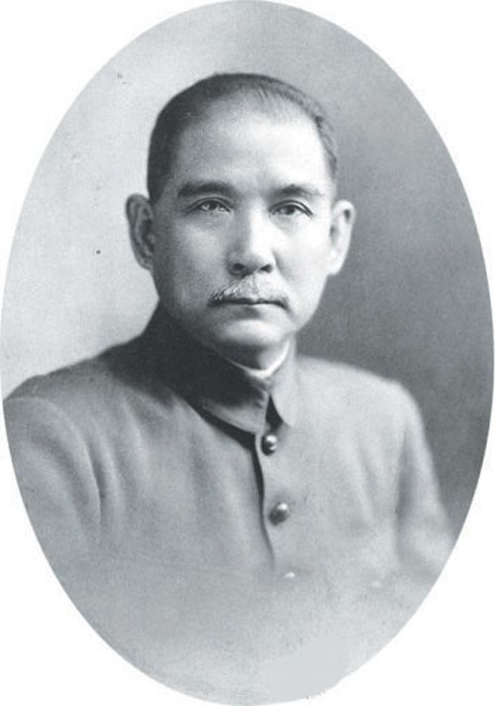
任命
支持
清政府
帝国主义列强
军事进攻
玩弄权术
外交孤立
经济封锁
军事威胁
施压
立宪派旧官僚等

Slide 9
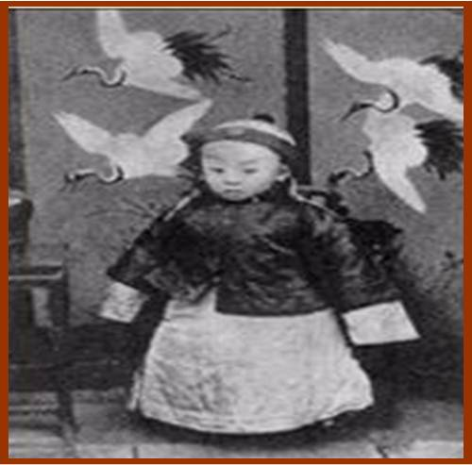
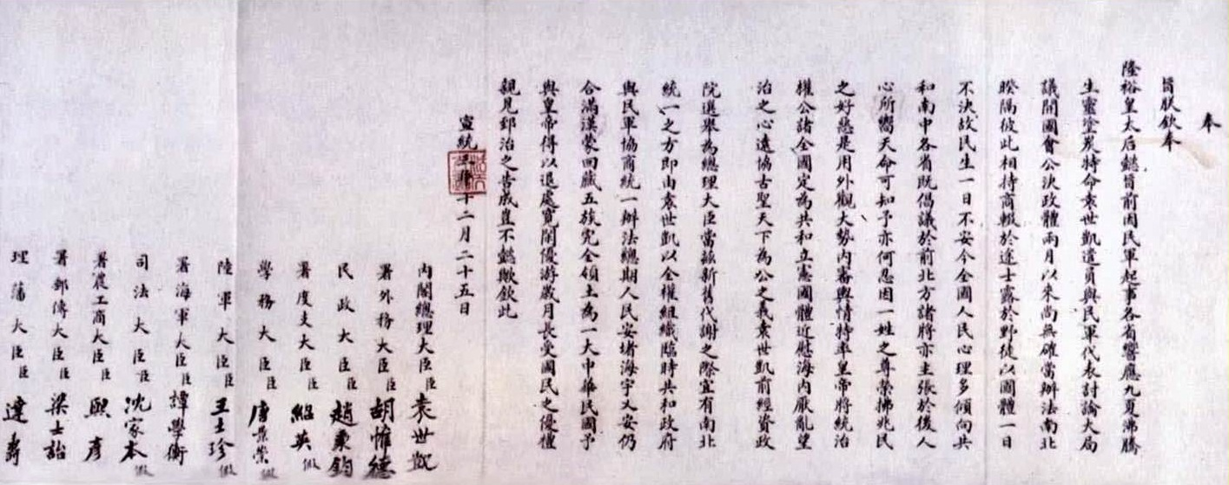
二.袁世凯窃取革命果实
1、宣统帝下诏退位
时间：
意义：
1912年2月12日
标志清朝260多年统治结束。

Slide 10
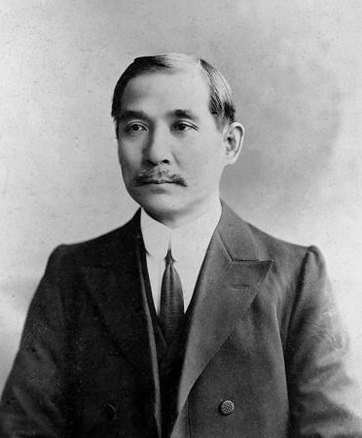
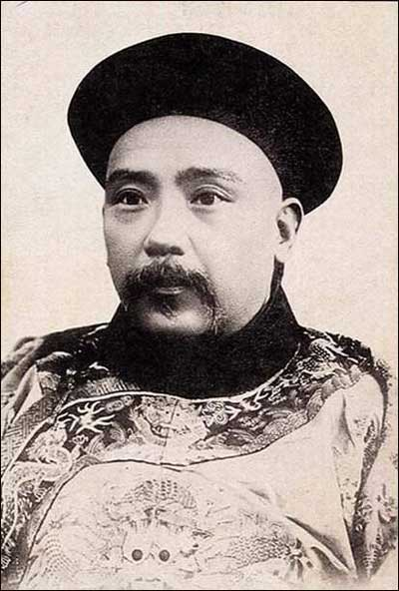
谁做一个总统并不重要，重要的是建立一个制度。制约的不仅是袁世凯，而是清除两千年来封建专制之余毒，非一朝一夕所能为，恳请诸位同志勿执着于一职一位的得失，而应致力于创立深入人心的用法律捍卫之革命制度。
——孙中山

Slide 11
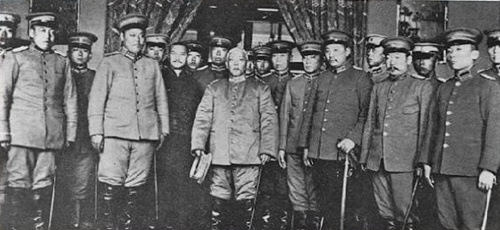
二.袁世凯窃取革命果实
2、袁世凯在北京任中华民国临时大总统
①临时政府设在南京；
②临时大总统到南京任职；
③遵守《中华民国临时约法》
如何限制袁世凯的权力？

Slide 12
三.《中华民国临时约法》
时间：
内容：
性质：
意义：
1912年3月11日

Slide 13
三.《中华民国临时约法》
时间：
内容：
1912年3月11日
不仅宣判清王朝封建专制统治死刑,而且以根本法形式废除封建君主专制。
中华民国的主权属于全体国民；
国民不分种族、阶级、宗教信仰，一律平等；
国民有人身、居住、言论、出版、集会、结社、宗教信仰及请愿、考试、选举、参政等自由和权利；
参议院行使立法权，国务员辅佐临时大总统行使行政权并负其责任，司法独立等。
有利于组织党团和创办报刊,大量介绍西方资本主义国家,为新文化运动创造了条件。
确立资产阶级民主共和国的政治体制。

Slide 14
三权分立
行政权（总统、国务员）
制衡
立法权（参议院/国会）
司法权（法院）

Slide 15
三.《中华民国临时约法》
时间：
内容：
性质：
意义：
1912年3月11日
①主权在民；②各民族一律平等
③国民有言论集会自由；④三权分立
中国历史上第一部资产阶级民主宪法
这部法律是中国历史上第一部资产阶级共和国宪法。它强调了资产阶级民主共和制度和民主自由原则，是辛亥革命的重要成果。

Slide 16
七
嘴
八
舌
有人说：“辛亥革命有成功的一面，也有失败的一面。”
你同意这种说法吗？
根本目的：民族、民权、民生。
直接目的：推翻满清政权，建立资产阶级共和国
从直接结果看，辛亥革命推翻了……，结束了……，建立了……，所以……；
从最终结果看，辛亥革命胜利果实……，……任务没有完成，中国……没有改变，所以……。
性质：辛亥革命是完全意义的近代民族民主革命

Slide 18

1.三峡工程是世界上最宏伟的水利工程之一，孙中山先生最早提出开发三峡水利的设想，这主要体现了他的思想主张中的（ ）
A.国共合作 B.民族主义
C.民生主义 D.民权主义
2.“共和成，专制灭；民国成，清朝灭；总统成，皇帝灭。”导致这一现象发生的历史事件是 （ ）
A.戊戌变法
B.辛亥革命
C.洋务运动
D.鸦片战争
学以致用

Slide 19
3.辛亥革命“打开了中国现代化的闸门，使反动
力量再也无法照旧统治下去了”，这主要是指它 （ ）
A 使民主共和的观念深入人心
B 沉重打击了反动统治的依靠力量
C 动摇了封建制度根基
D 进一步瓦解了自然经济
4.孙中山领导的辛亥革命实现了20世纪中国
第一次历史性巨变，因为这次革命（ ）
A．推翻了统治中国二千多年的君主专制制度
B．确立了资产阶级民主共和制度
C．给予了人民充分的民主与自由权利
D．结束了帝国主义在中国的殖民统治
学以致用

